Slide 1
化学镍开槽泡沫多
汇报人：程海

Slide 2
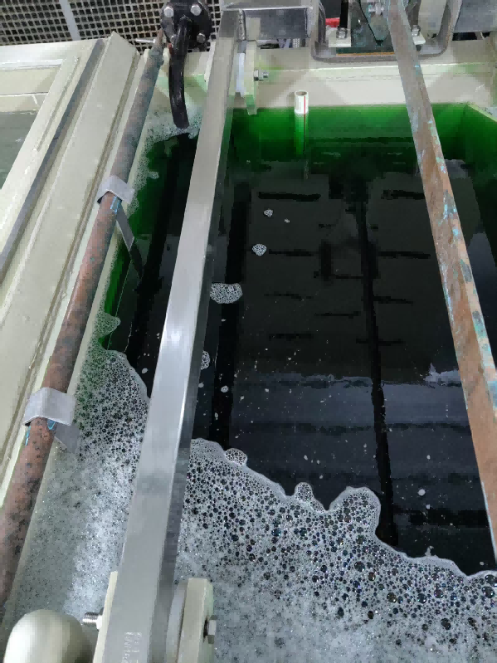
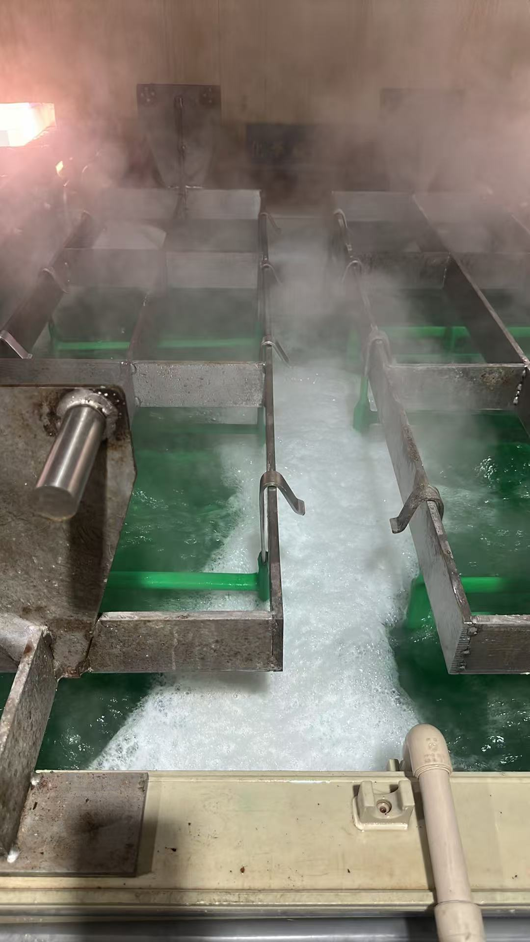
问题现象

Slide 3
循环过滤系统问题
前处理带入污染物
槽体本身与配水问题
药水中本身就有泡沫
可能原因

Slide 4
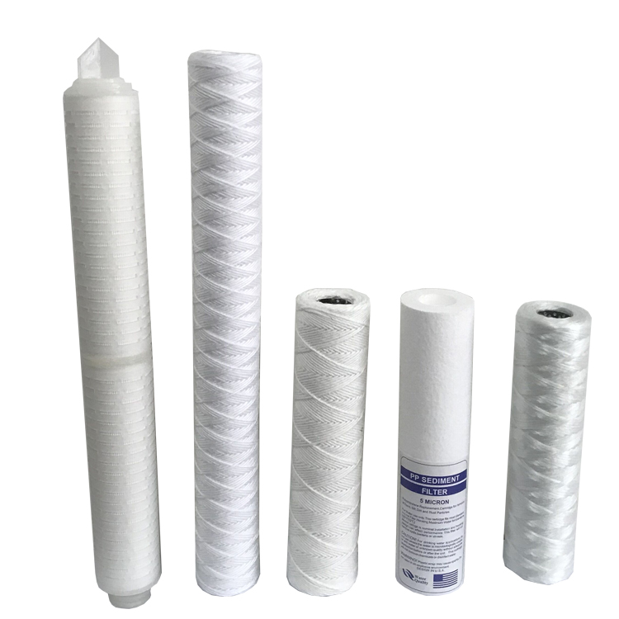
循环过滤系统问题
过滤机
过滤棉芯
过滤机本身没有清洗干净
过滤棉芯的线不干净，使用过程出现泡沫

Slide 5
前处理带入污染物
产品的盲孔清洗不净
挂具的裂纹带入污染

Slide 6
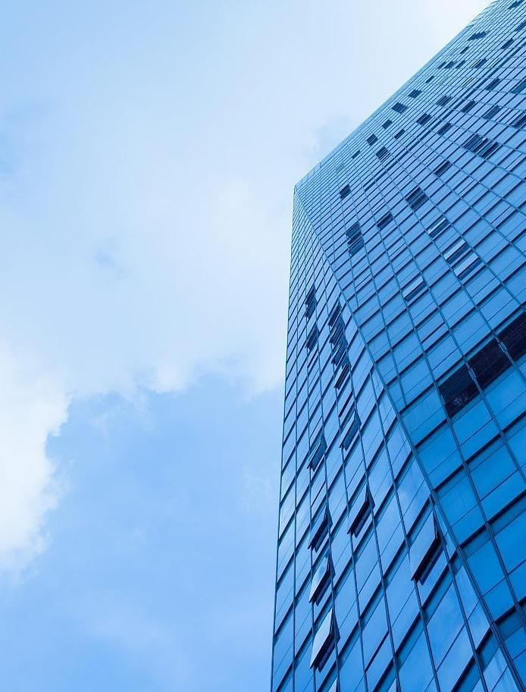
槽体与配水问题
槽体
新槽子：新的槽子需要彻底清洗才能使用
旧槽子：硝槽后清洗不干净
水质
自来水：自来水不干净导致泡沫
纯水：纯水的储水罐长时间未清洗，大量微生物导致泡沫

Slide 7



药水本身问题
原料不纯
发泡的表面活性剂
霉菌问题
某些原料的纯度不够，里面含有大量杂质，可能产生泡沫。
某些配方中加入的表面活性剂是低泡的或者是高泡的。可能会引入大量泡沫。
不过现在的化学液配方中，一般都是用低泡的表面活性剂，使用过程中只有少量的泡沫而已。
某些化学镍的配方中含有大量的柠檬酸等有机酸。这些有机酸在高温高湿的条件下容易发霉，霉菌的繁殖可能会带来大量的泡沫。

Slide 8
感谢您的观看
汇报人：程海

